Slide 1
Mobiliser les Alumni
1 / 40

Slide 2
RÈGLES DE FONCTIONNEMENT PENDANT LA FORMATION
ENGAGEMENT
S’engager activement dans toutes les activités et discussions
RESPECT
Se respecter soi-même et respecter les autres.
Etre attentif aux feedbacks des autres
COMMUNICATION POSITIVE
Ecouter les autres et éviter les jugements de valeurs.
Participer et prendre la parole.
PROFESSIONNALISME
Avoir le souci d’efficacité et de résultat
Respecter le planning et les règles du travail en groupe.
APPRENTISSAGE
En restant ouvert pour apprendre les uns des autres
En prenant en compte les besoins de chacun (e )
Dans un climat convivial
2 / 40

Slide 3
TOUR DE TABLE
Présentez-vous et répondez s’il vous plait aux questions ci-dessous :
Qu’est-ce qui vous intéresse dans le travail avec les Alumni ?
Selon vous, quels seraient les challenges / difficultés dans le travail avec les Alumni ?
3 / 40
Notes:
If you haven’t worked with alumni yet, no problem! Base your answers on your future work with university alumni or past work trying to engage people in your institute’s efforts.

Slide 4
OBJECTIFS D’APPRENTISSAGE
À la fin de cette formation, les participants seront en mesure de :
Décrire l’importance et l’intérêt de l'engagement des Alumni aussi bien pour les anciens lauréats que pour le Career Center et l‘Institut de formation / Université
Concevoir des activités et services pour et par les Alumni
Définir des stratégies pour l’engagement des Alumni au sein et en dehors du campus
Utiliser les outils des réseaux sociaux pour l’engagement des Alumni
Élaborer un planning pour au moins une nouvelle initiative d’engagement des Alumni, à organiser par le Career Center
4 / 40

Slide 5
PLAN DE LA FORMATION
Section 1 : Aperçu général sur la mobilisation et l’engagement des Alumni
Pourquoi travailler avec les Alumni ?
Comment travailler avec les Alumni ?
Section 2 : Les Alumni et les services de carrière
L’engagement des Alumni à travers les services de carrière
Exemples concrets d’activités et initiatives pour les Alumni
Exemple concret d’activité et initiative par les Alumni
Section 3 : L’engagement des Alumni, les Career Centers et l’institution hôte
Comités de conseil des Alumni
Programme ambassadeur
Programme de mentorat
Section 4 : Planification d’activités Alumni : exemples concrets et activités pratiques
Le magazine des Alumni
Les réunions des Alumni
Section 5 : Recherche et stratégies d’engagement des Alumni
Stratégies de recherche via LinkedIn
Planification d’une activité de la stratégie d’engagement des Alumni
5 / 40

Slide 6
Section 1 :
Aperçu général sur la mobilisation et l’engagement des Alumni
6 / 40

Slide 7
POURQUOI TRAVAILLER AVEC LES ALUMNI ?
Avantages de travailler avec les anciens lauréats :
Renforcer le positionnement du Career Center
Faciliter le réseautage avec le marché du travail
Renforcer l’attachement des anciens à l’institution hôte
Ressources pour la préparation des étudiants au marché du travail
7 / 40

Slide 8
COMMENT TRAVAILLER AVEC LES ALUMNI ?
Exemples de collaborations possibles avec les anciens lauréats :
Guest speakers
Mise en contact avec les employeurs
Simulations d’entretien d’embauche
Bénévolat pour les événements du Career Center
Stages d’observation / Job shadowing
Entretien informationnel
8 / 40
Notes:
Les anciens ont une expertise qu’ils peuvent venir partager au centre en donnant des conférences ou en siégeant sur un panel au CC.

Slide 9
Section 2 :
Les Alumni et les services de carrière
9 / 40

Slide 10
L’ENGAGEMENT DES ALUMNI À TRAVERS LES SERVICES DE CARRIÈRE
De nombreux établissements d’enseignement offrent une gamme de services de carrière aux anciens lauréats ; certains ressemblent aux services destinés aux étudiants actuels :
L'orientation professionnelle / Counseling
Correction de CV
Préparation de l'entretien d’embauche
Stratégies de recherche d'emploi
De nombreux établissements d’enseignement impliquent également les anciens lauréats dans des stratégies gagnant-gagnant pour améliorer les perspectives de carrière des étudiants actuels. Celles-ci incluent des activités réalisées par les anciens lauréats :
Inviter les anciens lauréats au campus pour partager leurs expériences et parcours de carrière
Job shadowing
Stages au sein des entreprises créées par les anciens lauréats ou dans lesquelles ils travaillent
Placement dans des emplois de débutant
Qu’est-ce qui est primordial pour les deux ? RESTER CONNECTÉ !
10 / 40
Notes:
We will talk about ways to keep connected (activities, outreach) later in the presentation!

Slide 11
L’ENGAGEMENT DES ALUMNI À TRAVERS LES SERVICES DE CARRIÈRE
L’engagement des Alumni devrait être acquis, non pas attendu ou espéré
Les stratégies doivent prendre en compte les besoins des Alumni, et pas seulement ceux du Career Center ou de l'établissement
Les stratégies d’engagement des Alumni doivent toujours donner des raisons convaincantes aux Alumni pour rester engagés
Une stratégie d’engagement des Alumni réussie devrait comporter les éléments suivants :
11 / 40
Source : Higher Ed Live, Three Paradigms for A Successful Alumni Engagement Strategy

Slide 12
L’ENGAGEMENT DES ALUMNI À TRAVERS LES SERVICES DE CARRIÈRE
Exemple 1 : Panel sur les parcours et carrières des Alumni
Slogan du panel : “Vous envisagez une carrière scientifique ? Joignez-vous à trois anciens lauréats qui partageront leur parcours et leurs conseils avec les étudiants actuels !”
Suggestion d’agenda :
16h00 – Accueil par le Directeur du Career Center et introductions
16h10 – 16h20 : Intervenant N°1 (Ancien lauréat diplômé il y a 10 ans, travaille pour une grande entreprise)
16h20 – 16h30 : Intervenant N°2 (Ancien lauréat diplômé il y a 5 ans, travaille pour un petit laboratoire de biotechnologie)
16h30 – 16h40 : Intervenant N°3 (Ancien lauréat diplômé de l'année dernière, actuellement en stage)
16h40 – 17h00 : Séance questions-réponses / discussion
17h00 – 17h30 : Networking
12 / 40

Slide 13
L’ENGAGEMENT DES ALUMNI À TRAVERS LES SERVICES DE CARRIÈRE
Exemple 1 : Panel sur les parcours et carrières des Alumni
Slogan du panel : “Vous envisagez une carrière scientifique ? Joignez-vous à trois anciens lauréats qui partageront leur parcours et leurs conseils avec les étudiants actuels !”
Que pensez-vous du slogan du panel ? Quel contenu pourriez-vous mettre dans un dépliant afin qu’il soit accrocheur ?
Où communiqueriez-vous sur un tel panel ?
Qu'avez-vous remarqué concernant le niveau d'expérience des intervenants ? Pensez-vous qu'une telle approche est une bonne idée ? Pourquoi ou pourquoi pas ?
Quels sujets de panel pensez-vous que vos étudiants trouveraient intéressants ?
Quelles sont les questions avec lesquelles vous démarreriez un tel panel ?
13 / 40

Slide 14
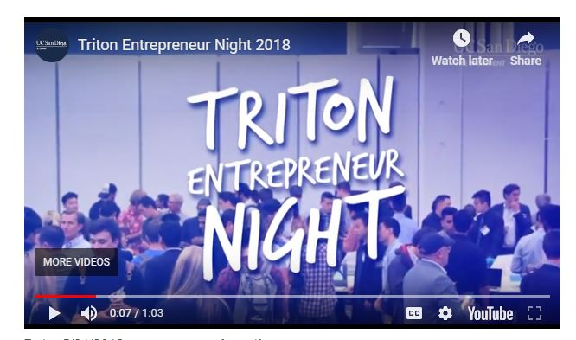
L’ENGAGEMENT DES ALUMNI À TRAVERS LES SERVICES DE CARRIÈRE
Exemple 2 : “ Célébrez l'innovation, l'entrepreneuriat et l'impact social ”
Evénement Alumni de UC San Diego
Le concept :
Les équipes d'étudiants présentent leurs idées de start-up et d'innovation
Les anciens lauréats qui ont créé ou soutenu des startups sont invités
Les étudiants et les anciens lauréats se rencontrent et discutent des idées et des projets
Les membres du public peuvent voter sur les projets des étudiants pour un prix spécial !
Programme :
18h00 – 18h30 : Enregistrement
18h30 – 19h30 : Networking & expositions de démonstration
19h30 – 20h30 : Présentations des projets
Coût : Gratuit
14 / 40

Slide 15
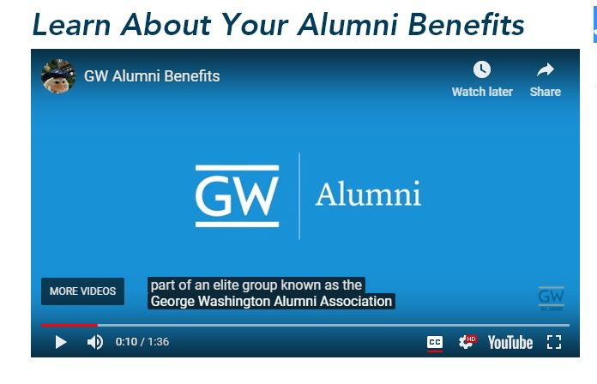
EXEMPLES CONCRETS D’ACTIVITÉS ET INITIATIVES POUR LES ALUMNI
Les réunions des Alumni
Le programme des Alumni ambassadeurs
Le magazine des Alumni
Réductions sur les événements dans le campus
photo
Regardons cette vidéo de l’Université George Washington sur les avantages des anciens lauréats !
15 / 40
Notes:
This is in addition to the career services for alumni mentioned earlier in the presentation

Slide 16
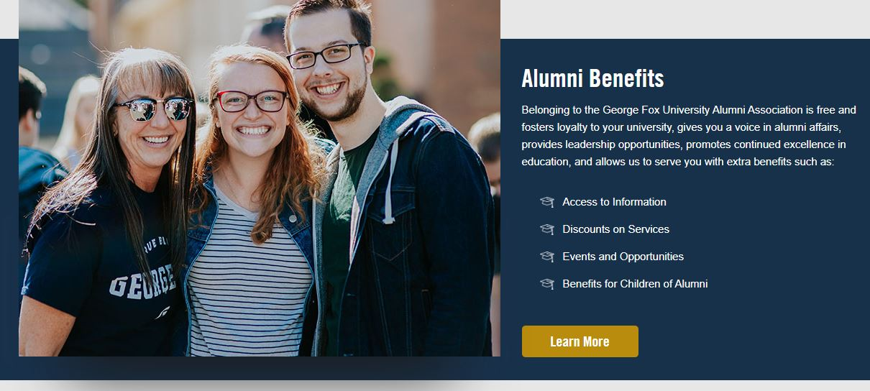
EXEMPLES CONCRETS D’ACTIVITÉS ET INITIATIVES POUR LES ALUMNI
Université George Fox - USA
Accès à l'information
Réductions sur les services
Événements et opportunités
Avantages pour les enfants des anciens lauréats
Regardons de plus près les avantages des anciens lauréats de l’Université George Fox !
16 / 40

Slide 17
EXEMPLES CONCRETS D’ACTIVITÉS ET INITIATIVES POUR LES ALUMNI
Université KIMEP - Kazakhstan
Avantages pour les anciens lauréats de l’Université KIMEP :
10% de réduction sur les cours de formation professionnelle, les cours de langues étrangères et les cours préparatoires à l’admission des enfants à l’université
Accès gratuit aux ressources de la bibliothèque
Accès gratuit au centre sportif de l’université
20% de réduction sur la location d'espaces universitaires pour l'organisation de conférences, formations et séminaires
Assistance dans la recherche de candidats pour des emplois et des stages
Discussion :
Comment ce modèle est-il gagnant-gagnant pour les anciens lauréats et l'université ?
Que pourriez-vous potentiellement adapter d'un tel modèle pour pouvoir l’appliquer à votre Career Center ou institution ?
17 / 40
Notes:
Discuss: why do you think this is win win for alumni and the university?

Slide 18
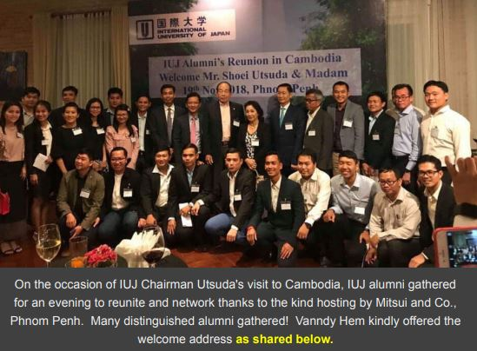
EXEMPLES CONCRETS D’ACTIVITÉS ET INITIATIVES PAR LES ALUMNI
(2ème étape dans les relations avec les Alumni)
Clubs régionaux d'anciens lauréats
Clubs internationaux d'anciens lauréats
Bénévolat auprès de leurs communautés
Commencer des programmes de bourses pour étudiants
Photo : Les anciens élèves de l'Université Internationale du Japon se sont réunis au Cambodge pour une réception sponsorisée par l'entreprise japonaise Mitsui, 2018
18 / 40

Slide 19
Section 3 :
L’engagement des Alumni, les Career Centers et l’institution hôte
19 / 40

Slide 20
L’ENGAGEMENT DES ALUMNI, LES CAREER CENTERS ET L’INSTITUTION HÔTE
Comités de conseil des alumni :
Comité général pour l’université / Institut de formation
Comités spécialisés
Comités spécifiques à un établissement / faculté
Le programme ambassadeur
Le programme de mentorat
20 / 40

Slide 21
COMITÉS DE CONSEIL DES ALUMNI
Université George Fox – USA
Ce qui est demandé aux anciens lauréats intéressés par la comité :
Participer à deux déjeuner-réunions de 90 minutes par an à l'Université George Fox ou dans les locaux d'une entreprise (en octobre et avril).
Offrir des informations sur les opportunités de stage ou les attentes de leurs organisations
Fournir des informations sur les compétences actuelles requises pour les emplois de débutants dans leurs secteurs
Fournir des informations sur les tendances de carrière dans leurs domaines professionnels
Communiquer avec les responsables des Ressources Humaines et de recrutement de leur lieu de travail sur les opportunités de recrutement chez George Fox
Source : George Fox University
21 / 40
Notes:
Discuss: what benefits do you see to such a committee? How could you potentially structure this?

Slide 22
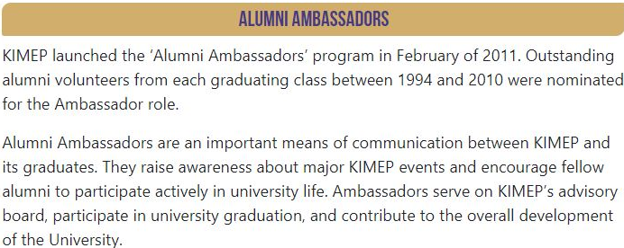
LE PROGRAMME AMBASSADEUR ALUMNI
Université KIMEP – Kazakhstan
Le concept : Similaire à un comité de conseil des Alumni, un programme d'ambassadeurs d'anciens lauréats peut connecter un ancien lauréat exceptionnel de chaque classe (ou de plusieurs classes) au Career Center et à l'institution.
Réunions officielles avec l'institution : une ou deux fois par an ; déjeuner annuel avec le leadership institutionnel aussi.
KIMEP University Alumni Ambassadors Program
22 / 40
Notes:
Discuss: what benefits do you see to such a committee? How could you potentially structure this?

Slide 23
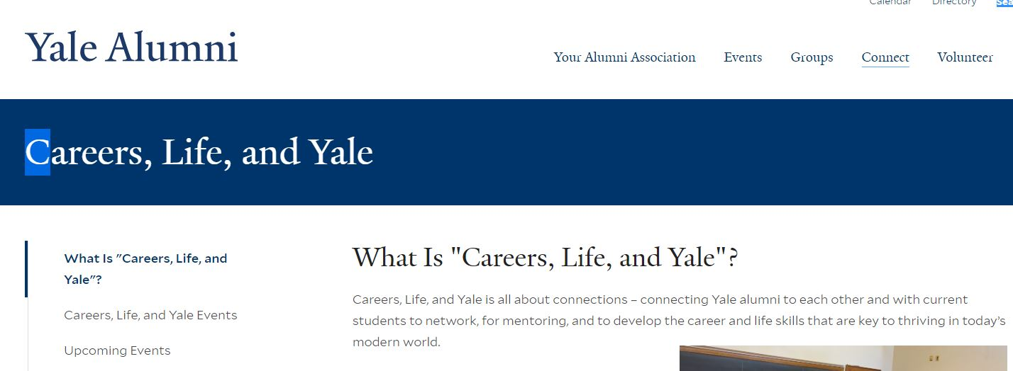
LE PROGRAMME DE MENTORAT PAR LES ALUMNI
Université de Yale – USA
Regardons de plus près le programme de mentorat de l’Université de Yale et son formulaire d’inscription !
Discussion : Comment pourriez-vous adapter ce programme à votre propre Career Center ?
23 / 40
Source : Yale Alumni Website

Slide 24
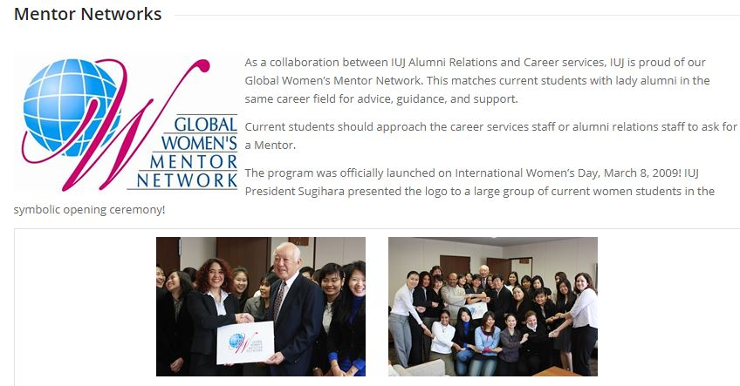
LE PROGRAMME DE MENTORAT PAR LES ALUMNI
Université Internationale du Japon
“Our alum’s willingness to support current IUJ women get a head start in their careers will make the IUJ experience even more unique and valuable.”
-Gretchen Shinoda, Directeur des Relations avec les Alumni et des Services de carrière à IUJ
Source : IUJ Alumni Page
24 / 40

Slide 25
Section 4 :
Planification d’activités Alumni : exemples concrets et activités pratiques
25 / 40

Slide 26
LE MAGAZINE DES ALUMNI
Université KIMEP - Kazakhstan
Première edition - 2011
Huitième edition - 2018
26 / 40

Slide 27
LE MAGAZINE DES ALUMNI
Université KIMEP – Kazakhstan – Activité :
Travaillez en deux groupes. Chaque groupe disposera de 5 minutes pour examiner chaque version du magazine.
Quelles différences avez-vous remarqué à propos de :
Format
Style
Photos
Quelle version serait plus attrayante pour les anciens lauréats ? Pourquoi ?
Ensuite, dans vos groupes, faites un brainstorming et notez les éléments de base qui, selon vous, devraient être inclus dans le contenu d’un magazine d‘Alumni !
27 / 40

Slide 28
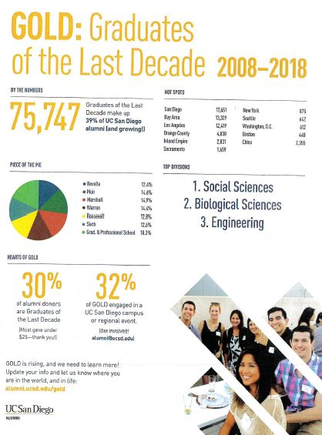
LE MAGAZINE DES ALUMNI
Université de Californie, San Diego - USA
Le magazine des Alumni de l’Université de Californie, San Diego :
que remarquez-vous ?
28 / 40

Slide 29
LE MAGAZINE DES ALUMNI
Activité pratique
Qu'est-ce que votre magazine des Alumni tente de résoudre ? Quel est l’objectif qu'il essaie d’atteindre ?
Jetons un coup d’œil au handout pour plus d’informations !
Rôles et ressources
Contenu & questions à prendre en compte
Échéancier
Budget & soutien
Public cible
Stratégie de distribution
29 / 40

Slide 30
LES RÉUNIONS DES ALUMNI
Les réunions des Alumni peuvent être :
Regardons la courte vidéo du week-end annuel des Alumni de l’Université de Californie, San Diego, pour vous inspirer !
Amusantes
Educatives
De nature professionnelle
De nature informelle
D’une heure
Prolongées sur tout un week-end !
Juste pour les anciens lauréats
Ouvertes aux anciens lauréats, à leurs familles et à leurs amis
Sponsorisées par l’institution
Sponsorisées par les anciens lauréats eux-mêmes
Événements de recrutement pour l’institution
30 / 40

Slide 31
LES RÉUNIONS DES ALUMNI
Activité pratique
Objectif : Quel est l’objectif que votre réunion d'anciens lauréats tente d’atteindre ?
PREMIÈRES QUESTIONS À PRENDRE EN COMPTE :
De quelle taille voulez-vous que la réunion soit ?
Grand événement dans le campus
Déjeuner / réception avec les dirigeants de l’institution
Quelles promotion ou promotions seraient invitées ?
Anciens lauréats seniors
Jeunes Alumni
Un groupe : promotion de 1999 (réunion de 20 ans)
Rôles et ressources
Format de l’événement
Échéancier
Budget et soutien
Public cible
Strategie d’engagement
Suivi
31 / 40

Slide 32
LES RÉUNIONS DES ALUMNI
Format possible pour une réunion de networking professionnel des anciens lauréats
19h00 Accueil par le Président / Directeur de l’institution
19h10 Performances culturelles des étudiants actuels
19h30 Apéritifs / collations
20h00 Prix aux anciens lauréats actifs : présentés par des professeurs (réalisations professionnelles, réalisations personnelles, etc.)
20h30 Loterie ou jeu (avec des prix)
20h30 – 21h30 Networking, animations
32 / 40

Slide 33
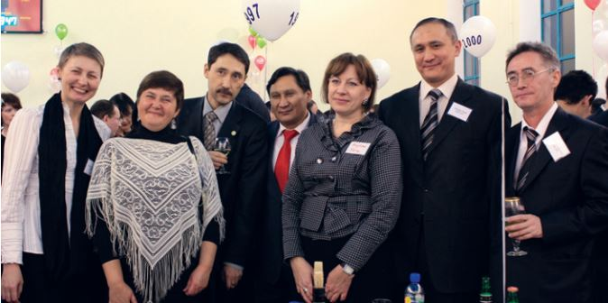
LES RÉUNIONS DES ALUMNI
Université KIMEP - Kazakhstan
À KIMEP, les premières réunions ont été tenues à :
Salle de sport
Restaurant
Musée
Bâtiment académique
Celebrating Excellence : une soirée avec les Alumni séniors de KIMEP
Prenez en compte les avantages d’organiser une réunion dans le campus, mais également dans un lieu inhabituel, comme une galerie ou un musée !
33 / 40

Slide 34
Section 5 :
Recherche et stratégies d’engagement des Alumni
34 / 40

Slide 35
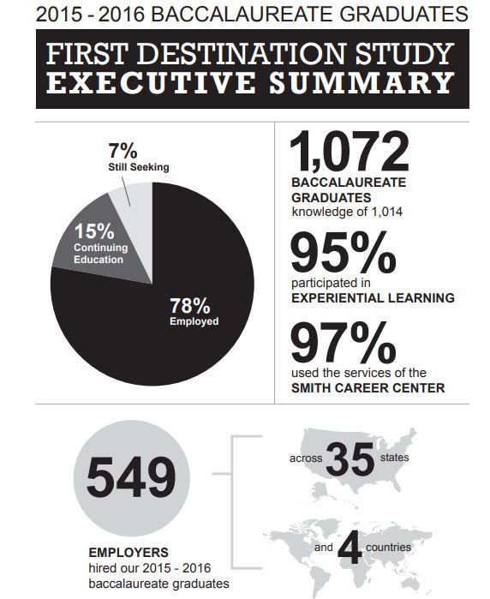
RECHERCHE ET STRATÉGIES D’ENGAGEMENT DES ALUMNI
De quelles façons pouvez-vous être sûr de rester en contact avec les anciens lauréats et de vous tenir au courant de leurs expériences ?
Le site web de l’institution (Regardons celui de KIMEP)
Enquête après l’obtention du diplôme
Emails ciblés
Base de données / Répertoire des anciens lauréats
Les réseaux sociaux de l’Université ou de l’Institut de formation
LinkedIn
Facebook
Instagram
Enquête après l’obtention du diplôme – Source : Bradley University Career Center
35 / 40

Slide 36
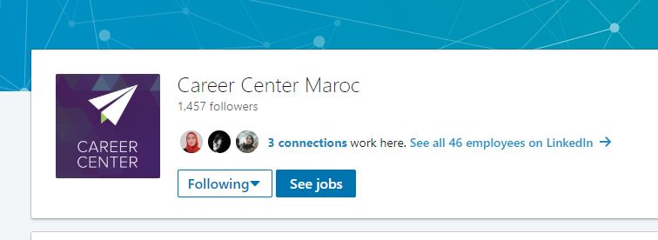
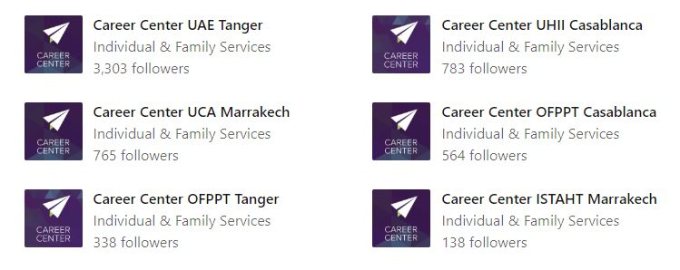
STRATÉGIES DE RECHERCHE DES ALUMNI VIA LINKEDIN
Utilisons le document pour parcourir les étapes de la recherche d’anciens lauréats via LinkedIn !
36 / 40

Slide 37
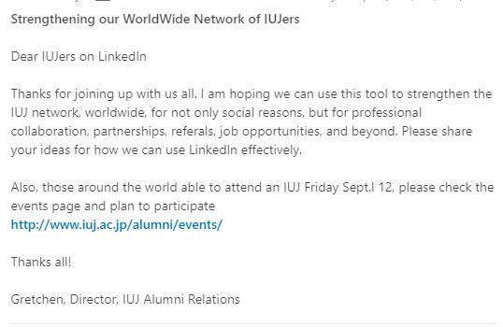
RECHERCHE ET STRATÉGIES D’ENGAGEMENT DES ALUMNI
Université Internationale du Japon
Comment cette université utilise-t-elle LinkedIn pour se connecter avec les anciens lauréats ?
Raisons d’ordre social
Collaboration professionnelle
Recommandations
Opportunités d’emploi
37 / 40

Slide 38
PLANIFICATION D’UNE ACTIVITÉ DE LA STRATÉGIE D’ENGAGEMENT DES ALUMNI
Activité pratique
Nom de l’événement :
Ressources et rôles
Public cible
Échéancier
Budget et soutien
Stratégie d’engagement
Avantage pour les Alumni
Soutien des entreprises
Plan de suivi
Autre
38 / 40

Slide 39
QUESTIONS ?
39 / 40
Notes:
Demandez s'il y a des questions.

Slide 40
Merci pour votre attention !
40 / 40

